Slide 1
ADMINISTRASI
PERKANTORAN MODERN
MUHAMMAD DARWIS & NASARUDDIN H.
PENDIDIKAN ADMINISTRASI PERKANTORAN
JURUSAN ILMU ADMINISTRASI, FIS UNM
TAHUN 2021

Slide 2
Pertemuan 3
KEGIATAN MANAJEMEN KANTOR

Slide 3
AKTIVITAS DARI MANAJEMEN KANTOR
Geoffrey Whitehead mengatakan bahwa di seluruh kantor terdapat lima bidang kegiatan utama, yaitu:
Kegiatan komunikasi
Kegiatan kalkulasi
Pengolahan Warkat
Penyusunan laporan
Kegiatan yang mengikuti prosedur rutin

Slide 4
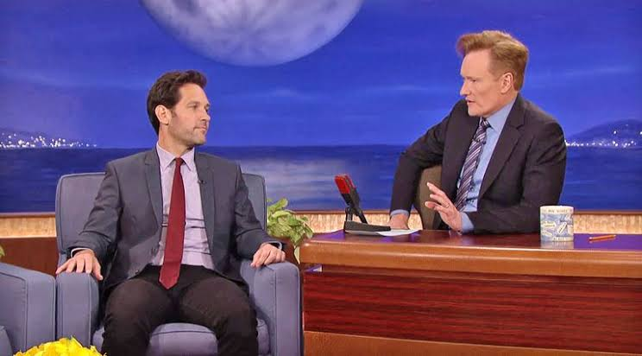
PEKERJAAN MANAJER DALAM MANAJEMEN PERKANTORAN
Developing performance standard (perkembangan tingkat/derajat pekerjaan)
Measuring performance (pengukuran hasil pekerjaan)
Evaluating results (penilain hasil pekerjaan)
Taking corrective action (pengambilan tindakan perbaikan).
Pekerjaan manajer dalam menilai dan mengatur pekerjaan yang diselenggarakan yaitu dengan cara pengawasan yang diperoleh melalui:

Slide 5
PROSES MANAJEMEN KANTOR
Perencanaan Kantor
Pengorganisasian
Pengkoordinasian
Tujuan kantor
Aspek Manajemen kantor
Harapan Manajemen kepada Manajemen Kantor
Peranan Manajemen Kantor
Proses manajemen kantor meliputi berbagai macam kegiatan, antara lain:

Slide 6
Tujuan, yang dapat dirumuskan untuk menilai dan menetapkan keberhasilan mengarahkan dan mengkoordinasian elmen-elemen manajemen
Organisasi, meliputi kegiatan pembentukan staf dan alokasi tugas untuk staf tersebut
Metode adalah urutan pelaksanaan bagaimana dana di mana pelaksanaan manajemen dilangsungkan
Personalia, meliputi perekrutan staf, tempat, latihan, dan pengehntian karyawan
Lingkungan, meliputi bangunan kantor, perabot dan kondisi jasmani di dalam kantor
Mesin dan perlengkapan, mencakup segenap benda mati yang digunakan dalam kantor untuk membantu pelaksanaan kerja.
ASPEK MANAJEMEN KANTOR

